Slide 1



Les conteneurs
Présenté par : Steeve Gaudreault-Lambert
2025-05-21

Slide 2






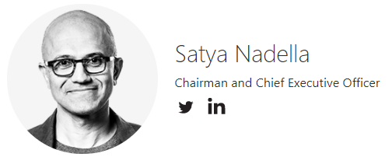


L’origine de la popularité des conteneurs
2010
2000
~2005
2013
2014
2019
Why is Docker so Popular - Engineering Education Program
Linux is now more used on Azure than Windows Server
https://www.section.io/engineering-education/why-is-docker-so-popular/
2024 Stack Overflow Developer Survey

Slide 3
Virtualisation vs Containerisation
App1
App2
App3
Dépendances
Dépendances
Système
d'exploitation
Système
d'exploitation
App1
App2
App3
Physique
Dépendances
Dépendances
Dépendances
Hypervision
Noyau
Engine de containerisation
Système d'exploitation
Système d'exploitation
Infrastructure
Infrastructure
Virtualisation
Containerisation

Slide 4

Les avantages
Plus léger qu’une machine virtuelle
Plus rapide à démarrer
Agnostique au fournisseur infonuagique
Reproductible
Peu de maintenance

Slide 5
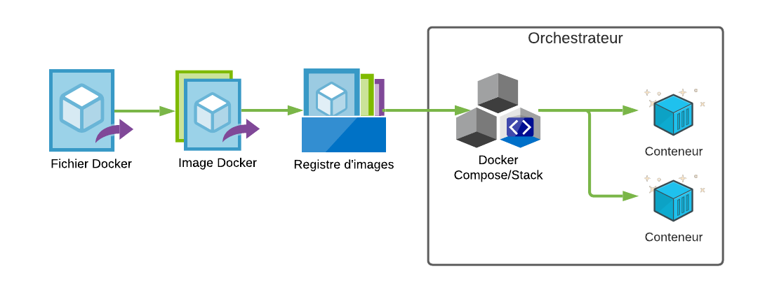
Technologie Docker
Service de gestion des conteneurs
Fichier contenant les instructions
Fichier contenant les binaires (Compatible Containerd)
Service contenant les images
Service de déploiement des conteneurs

Slide 6
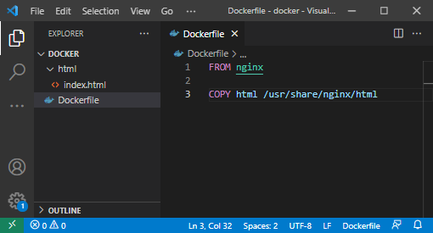
Fichier Docker
Créer sa propre image personnalisée

Slide 7
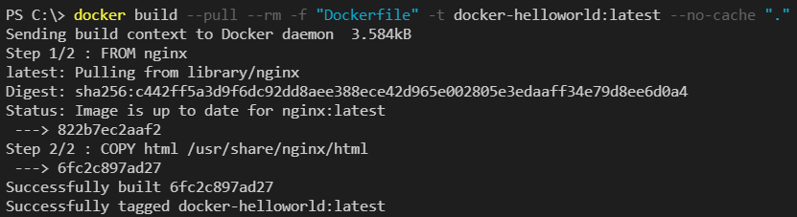
Fichier Docker
Compiler l'image personnalisée

Slide 8
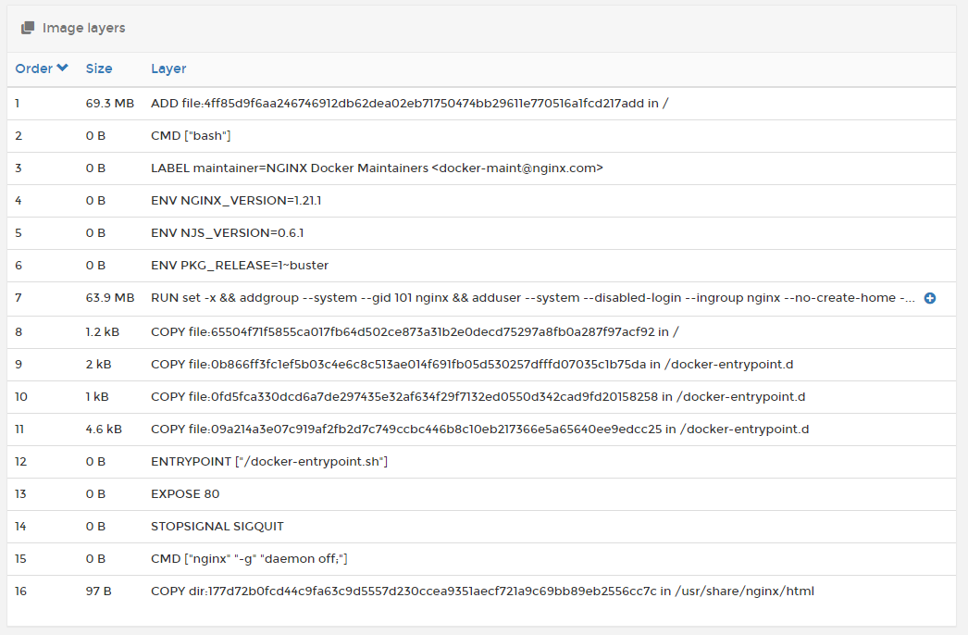
Image Docker
Couches sur couches...
Image Debian
Image Nginx
Image personalisé

Slide 9
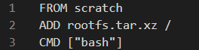
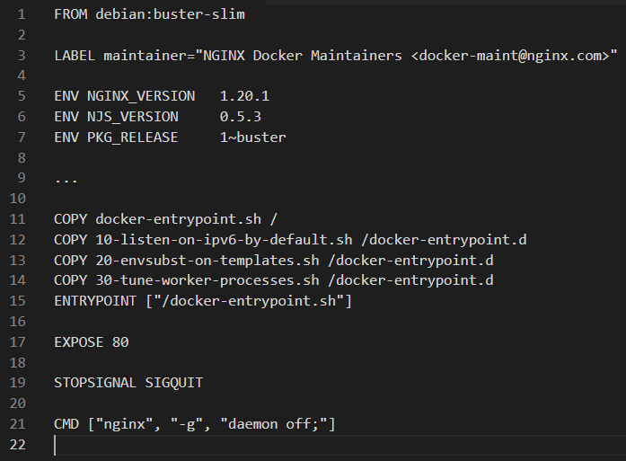
Fichier Docker
Image source Nginx

Slide 10
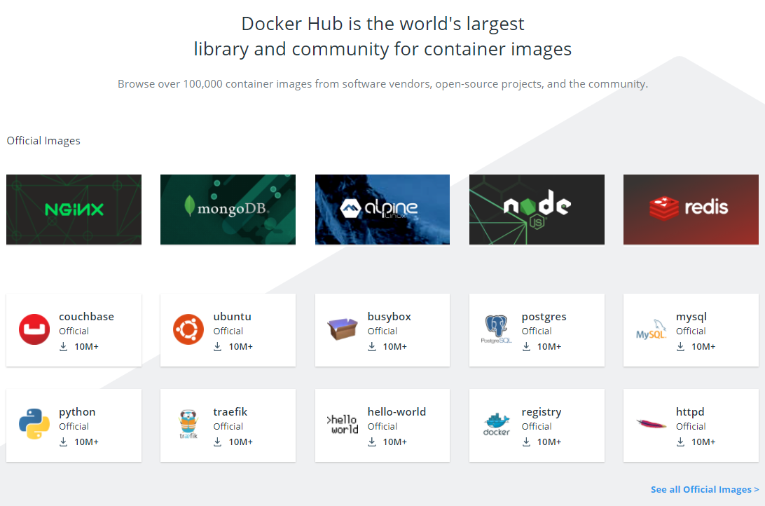





Registre d'images
« Bibliothèque » d'images...
Registre publique
Registre privé

Slide 11
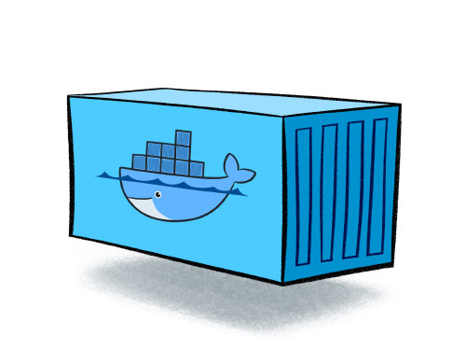

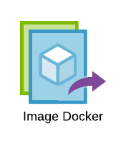
Conteneur
L'isolement...
Serveur Docker
Système d'exploitation
Données locales
Noyau

Slide 12

Persistance
L'accès au stockage
Système d'exploitation
Docker
Volumes
app_data
/app
Données locales
(/var/lib/app)
Noyau

Slide 13
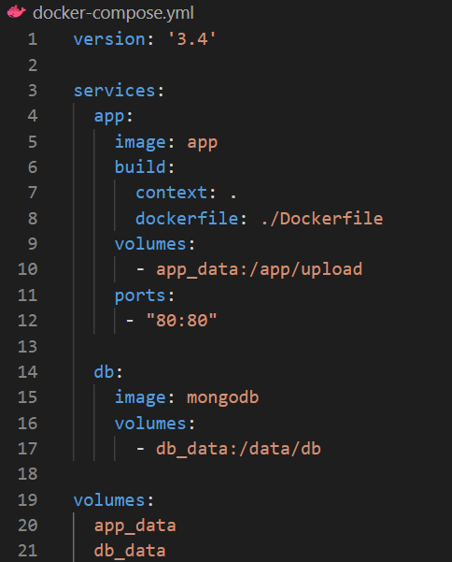
Orchestration
Docker Compose
Conçus pour être utilisé dans un contexte de développement.

Slide 14
Orchestration
Docker Stack
Surtout utilisé pour le déploiement en production dans un contexte Swarm.
À noter:
Les fichiers d'orchestration Stack et Compose sont compatibles. Dans le cas de Docker Stack, l'instruction "build" est ignorée.

Slide 15

Conteneur
L'isolement entre groupes...
Stack
Stack
Autonome

Slide 16
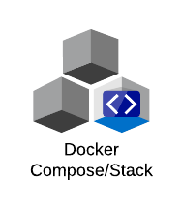
Orchestration
Swarm
Nœud 1
Nœud 2
App. 1
App. 2
Swarm

Slide 17

Merci !
Champions Infonuagiques - GitHub

